Slide 1
Įvesties įrenginiai
Eidenis Kasperavičius, Oskaras Daukintis, Giedrius Juškauskas ir Aldas Jankovskis
Ia klasė

Slide 2
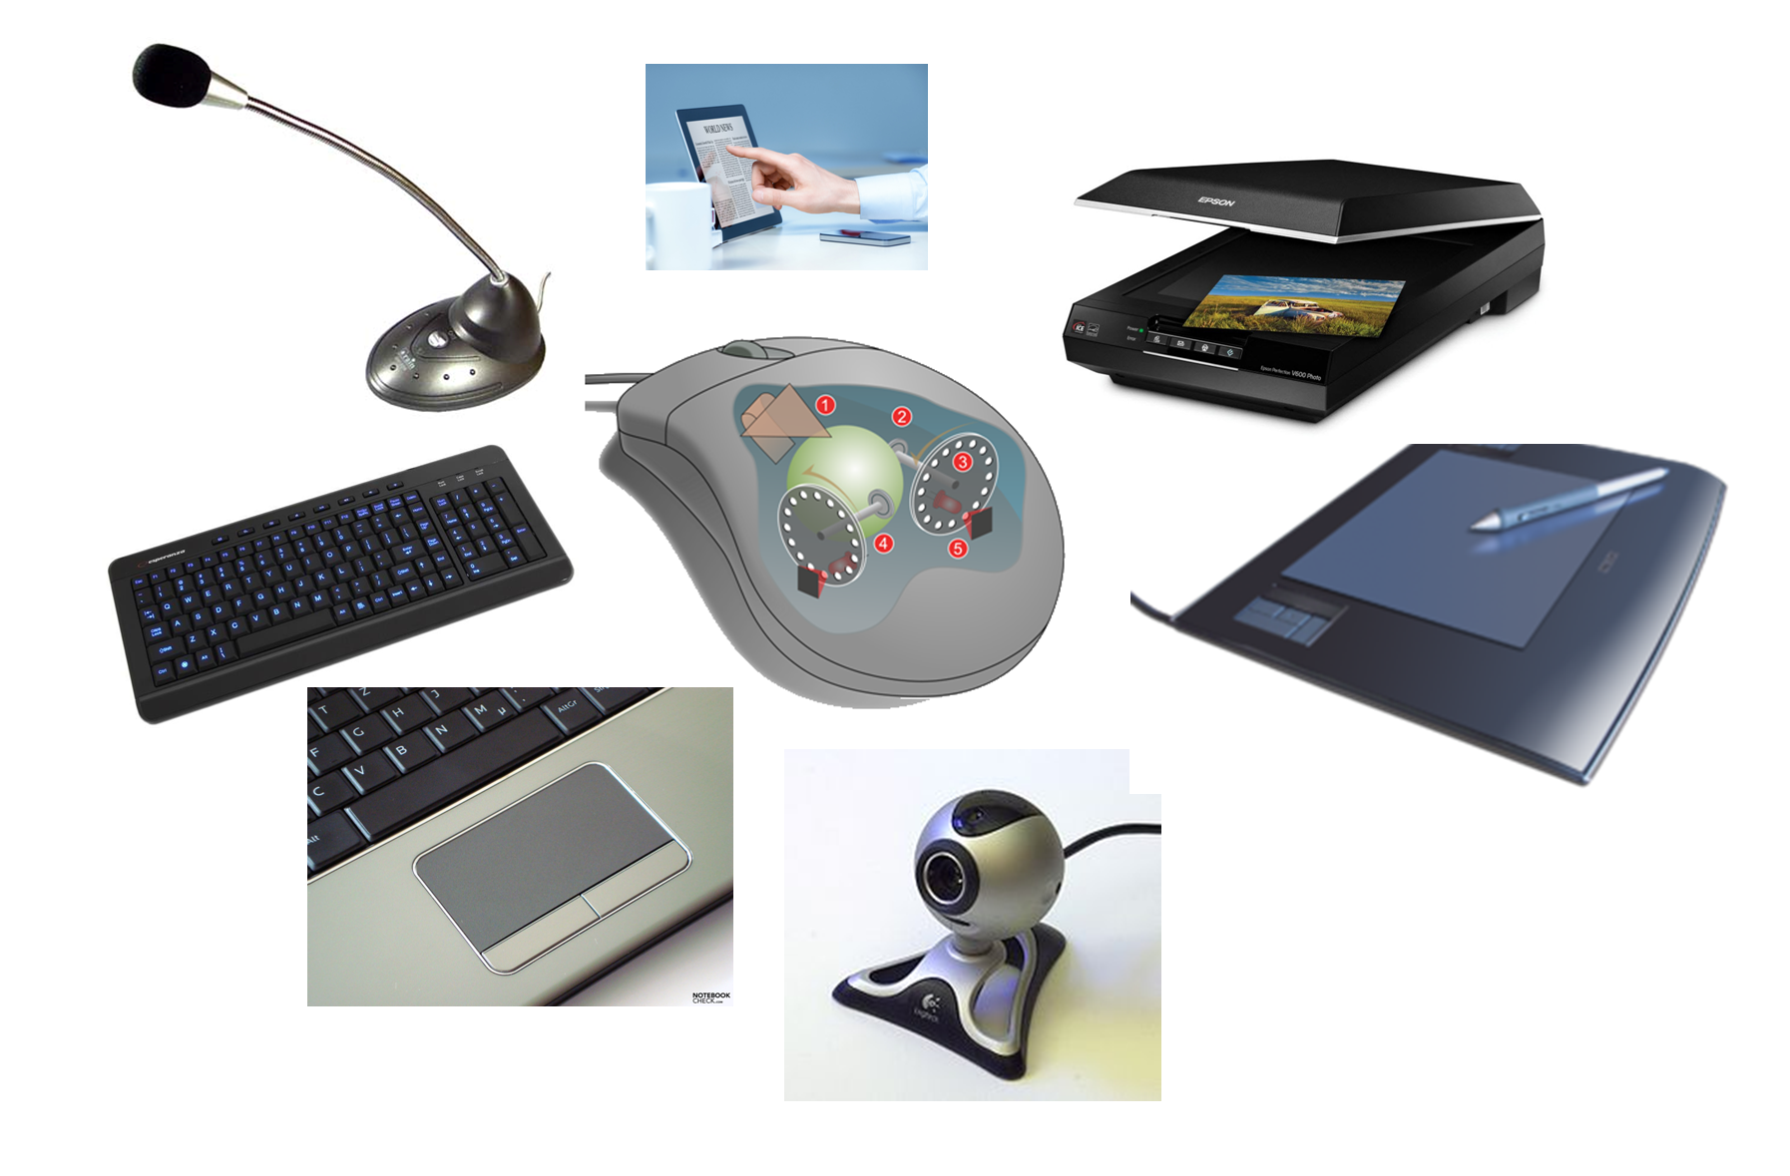
Įvesties įrenginys yra bet kokia kompiuterinė įranga, kuri siunčia duomenis į kompiuterį, šitaip leisdama tau jį valdyti.

Slide 3
Žinomesni įvesties įrenginiai

Slide 4
Klaviatūra
Atsirado kartu su rašomosiomis mašinėlėmis.
Mechaninėse klaviatūrose mygtukų (ir po jais esančių spyruoklių) būseną šimtus kartų per sekundę tikrina valdiklis. Klavišui esant nuspaustam, į kompiuterį siunčiamas mygtuko kodas.
Šiuolaikinėse klaviatūrose klavišo paspaudimas gali būti nuskaitomas, kai mygtukas užstoja šviesos srautą.
Gali būti jungiama PS2 arba USB jungtimis.

Slide 5
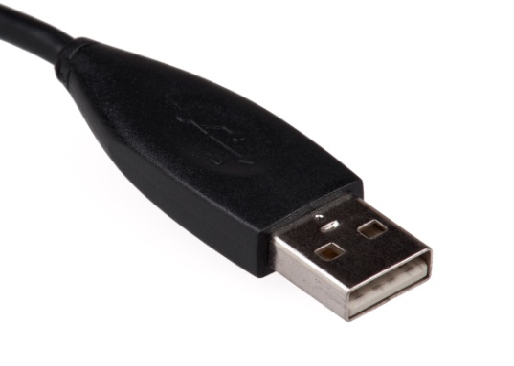
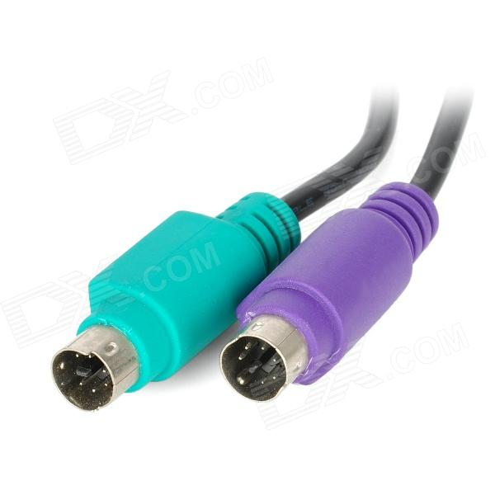
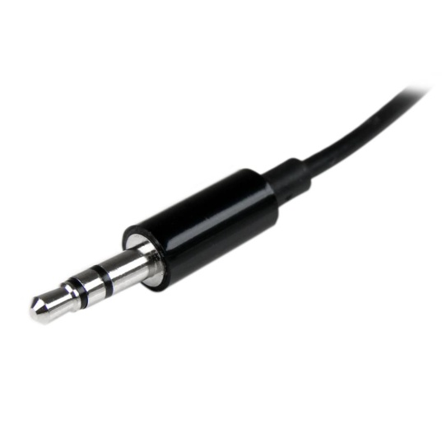
USB jungtis
PS2 jungtis
Garso jungtis

Slide 6
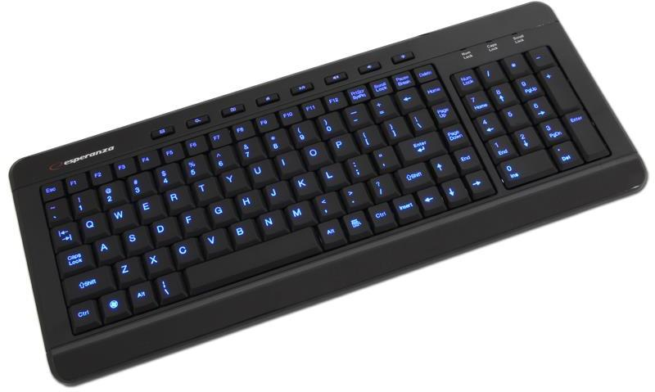

Slide 7
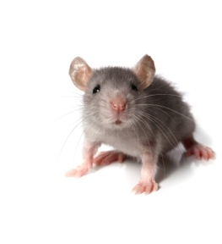
Pelė
Naudojama grafinės aplinkos valdymui (programų paleidimui, lango matmenų ir padėties keitimui ir t.t.).
Būna lazerinės (optinės), ratukinės (mechaninės); bevielės ir laidinės.
Gali būti jungiama PS2 arba USB jungtimis.

Slide 8
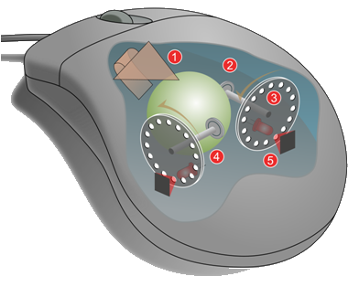
Mechaninės pelės veikimas
Mechaninių (ratukinių) pelių veikimo principas yra ratuko, riedančio paviršiumi, greičio bei judėjimo krypties nustatymas.

Slide 9
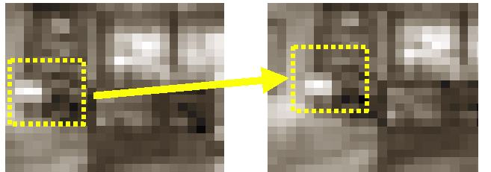
Optinės (lazerinės) pelės veikimas
Lazerinių (optinių) pelių veikimo principas – optinis jutiklis (galima sakyti, kamera), kuris šimtus kartų per sekundę daro paviršiaus nuotraukas ir jas palygina (taip gaudamas pelės greitį ir kryptį).

Slide 10
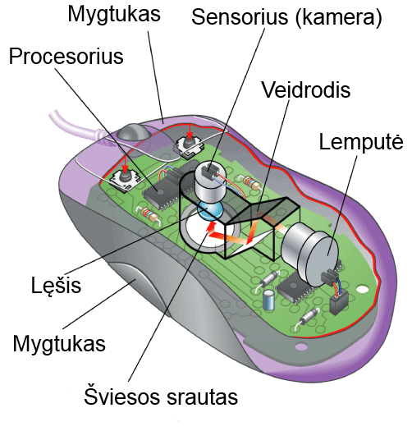
Optinės (lazerinės) pelės sandara

Slide 11
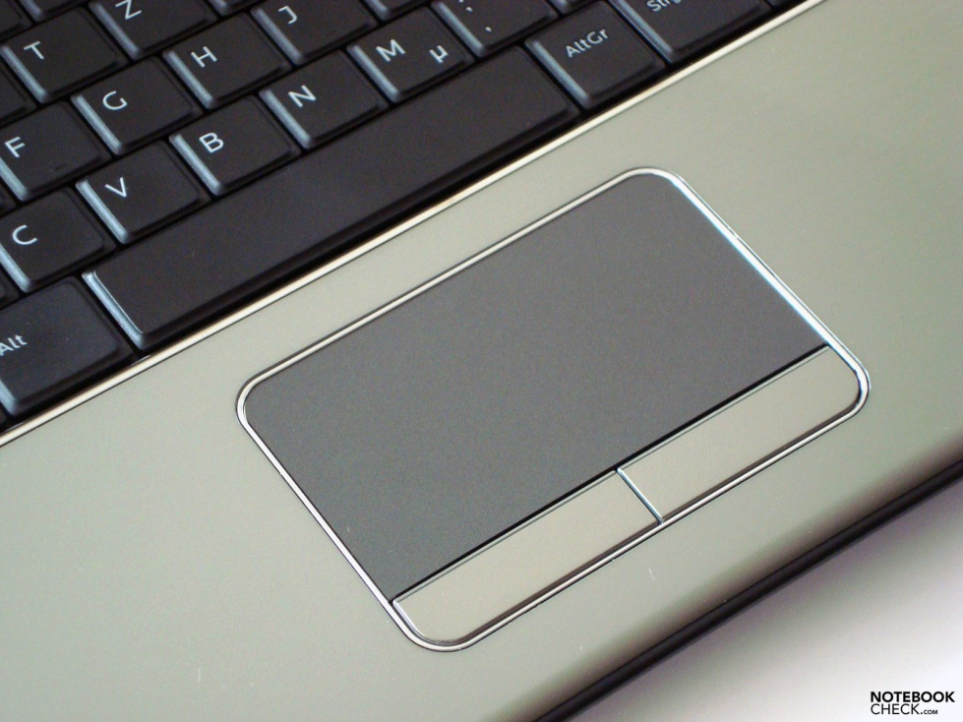
Jutiklinis kilimėlis
Dažniausia yra nešiojamuose kompiuteriuose, atstoja pelę. Veikimo principas - lietimui jautrus paviršius.

Slide 12
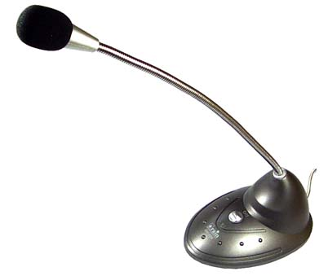
Mikrofonas
Naudojamas aplinkinį garsą paversti elektriniais signalais ir siųsti į kompiuterį.
Gali būti jungiamas USB arba garso jungtimi.

Slide 13
Retesni įvesties įrenginiai

Slide 14
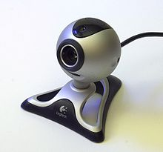
Vaizdo kamera
Naudojama aplinkos vaizdui perduoti į kompiuterį.
Jungiama USB jungtimi

Slide 15
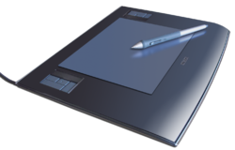
Grafinė planšetė
Įrenginys lietimui jautriu paviršiumi, leidžiantis braižyti, piešti panašiai, kaip ant popieriaus lapo.

Slide 16
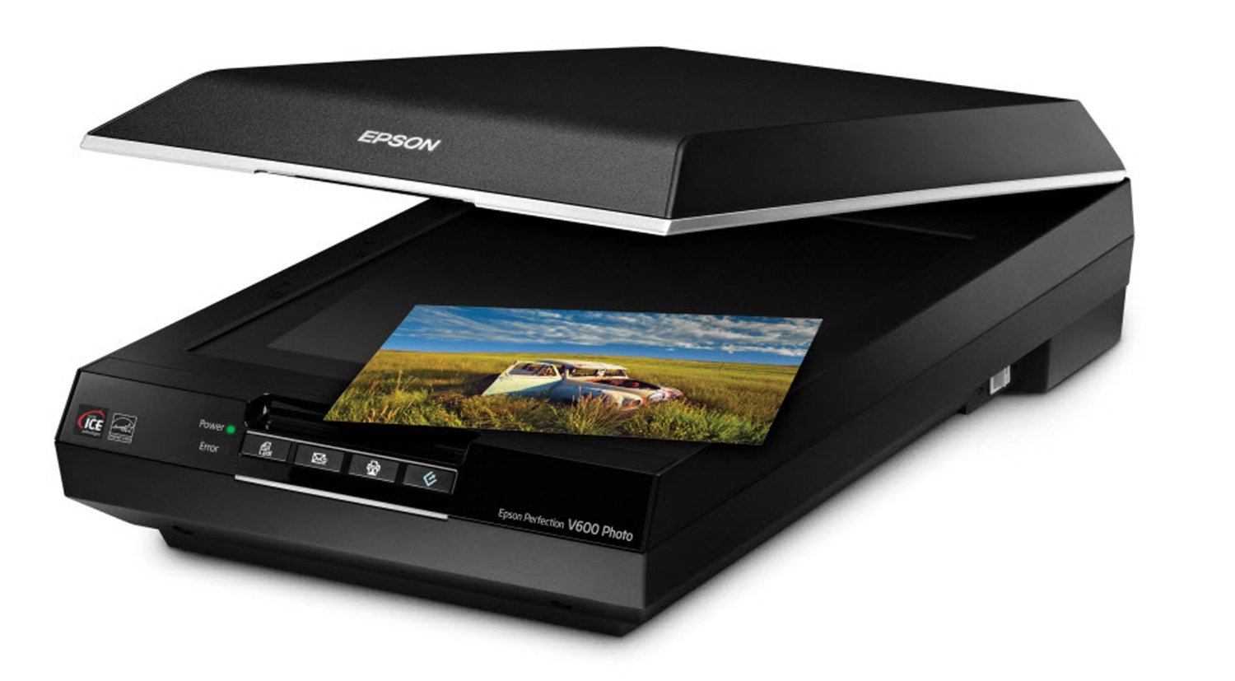
Skaitytuvas
Išvaizda panaši į spausdintuvo.
Viduje esančiomis kameromis lapo vaizdas siunčiamas į kompiuterį.

Slide 17
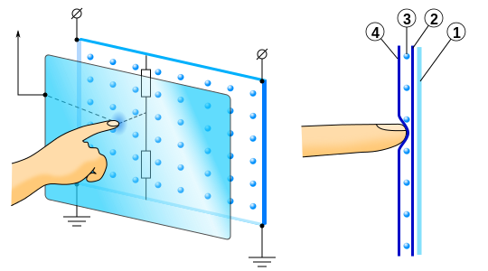

Jutiklinis (liečiamasis) ekranas
Tai ekranas, galintis atpažinti prisilietimo prie jo paviršiaus vietą. Prietaisas atpažįsta piršto ar rankos, taip pat specialaus rašiklio (stiliaus) prisilietimą.

